Slide 1
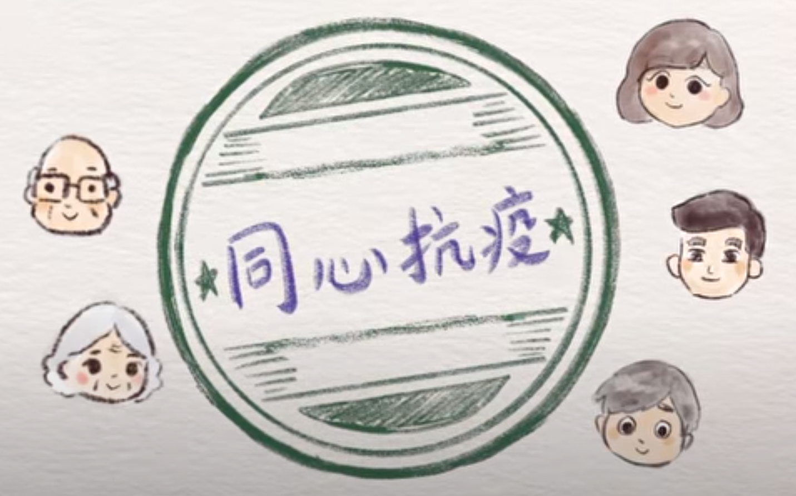
在抗疫當中的全方位學習
連結不同學習領域

Slide 2
全方位學習
全方位學習指學生在真實情境中的學習，以達至在課堂學習較難達到的學習目標。在體驗式學習的過程中，學生有機會從直接的親身經歷建構意義，透過全方位學習過程中的優質反思，把所獲得的知識、所掌握的技能及所培養的正面的價值觀和態度，靈活運用於全新的情境中，以完成學習任務及解決問題。
教育局（2017）。《中學教育課程指引》。分冊7︰全方位學習及體驗式學習。

Slide 3
全方位學習
這種真切的學習，有助學生實現全人發展的目標，並培養他們終身學習的能力，以面對不斷轉變的社會（例如：應對2019冠狀病毒病疫情的挑戰）。
教育局（2017）。《中學教育課程指引》。分冊7︰全方位學習及體驗式學習。

Slide 4
全方位學習︰五種基要學習經歷
智能發展
德育及公民教育
社會服務
體藝發展
與工作有關的經驗
教育局（2017）。《中學教育課程指引》。分冊7︰全方位學習及體驗式學習。

Slide 5
在整個社會應對2019冠狀病毒病疫情期間，我們仍可以善用網上資源，留在家中安全地學習，實踐全方位學習理念。

Slide 6
全方位學習示例
連結相關的學習領域，並實踐五種基要學習經歷
體藝
（舞蹈、服飾設計、音樂）
主題：舞出「疫」轉人生
概念：自我形象、幸福感、文化差異、全球化
所培育的跨領域技能、正面的價值觀和態度：堅毅、尊重他人、關愛、溝通能力、運用資訊科技能力、創意解難能力、自我管理能力
科技教育
（資訊及通訊科技科技、健康管理與社會關懷）
德育
及公民教育
個人、社會及人文教育
（生活與社會）
通識
Drake & Burns (2004). Meeting Standards Through Integrated Curriculum. US: ASCD.

Slide 7
舞出「疫」轉人生 與 五種基要學習經歷
學生自學，或由導師透過視像軟件指導下練習或創作一分鐘舞蹈動作，於家中練習作體適能鍛鍊。鼓勵學生展示學習成果，並於最後階段透過視像軟件與夥伴學校（例如友校、姊妹學校）切磋舞技和分享練習心得，互相交流與鼓勵，建立正面積極的態度。另外，藉著此一活動，學生可配合不同學科的相關學習元素，進一步建立自我形象、幸福感、文化共融、並認識全球化概念及電腦資訊技能。
智能發展 | 德育 及公民教育 | 社會服務 | 體藝發展 | 與工作有關的經驗
透過與其他人分享交流，了解舞蹈與文化、宗教、歷史的關係和發展 發展舞蹈技能建立健康的自我形象 | 透過舞蹈交流尊重他人和欣賞不同的文化 透過持續練習和完善技巧培育堅毅和解難能力 | 透過網上分享舞蹈，保持身心靈健康，培育正能量意識 | 透過舞蹈促進身心靈健康 透過舞蹈培育體育精神 透過舞蹈動作了解和欣賞不同形式的美 | 透過資料搜集，了解與舞蹈相關的工作所需要的素質和技能、機會與挑戰

Slide 8
舞出「疫」轉人生 與 五種基要學習經歷
香港特別行政區政府：同心抗疫
與「新型冠狀病毒」相關的課程資源：在疫境中成長、全球抗疫的挑戰
智能發展
通識
民政事務局：地區、社區及公眾關係
與「新型冠狀病毒」相關的課程資源：
傳染病及防控策略
社會服務
體藝發展
健康管理與社會關懷科
康樂及文化事務署：跳舞強身
發展活躍及健康的校園計劃學與教資源：健體舞
體育
與「新型冠狀病毒」相關的課程資源：
面對「疫」境
德育及
公民教育
與工作有關
的經驗
德育及公民教育
與「新型冠狀病毒」相關的課程資源：
反思疫症期間的偏見與歧視
與「新型冠狀病毒」相關的課程資源：電腦網絡
資訊及通訊科技
生活與社會科

Slide 9
在抗疫當中的全方位學習
智能發展
在教師適切的指導下，進行與新型冠狀病毒相關的專題研習
瀏覽與新型冠狀病毒相關的資訊（當中特別要注意判斷資訊的真實性和完整性）
（參考不同學科的相關資源）
（參考高中通識教育科相關資源）

Slide 10
在抗疫當中的全方位學習
德育及公民教育
保持個人衛生和公德心，例如妥善處置棄置的口罩
透過不同策略鼓勵自己和家人保持健康生活習慣和正面積極的心態
（參考德育與公民教育、常識科的相關資源）
（參考德育與公民教育、常識科、健康管理與社會關懷科的相關資源）

Slide 11
在抗疫當中的全方位學習
社會服務
個人或與同學一起創作抗疫歌曲、故事、影片等為社區發放正能量
了解學校和社區的需要並按能力參與義工服務，例如向區內獨居長者和清潔工人派發防疫用品和表達關心
（參考語文科、科技教育、藝術教育的相關資源）
（參考生活與社會科的相關資源）

Slide 12
在抗疫當中的全方位學習
體藝發展
在家進行體適能、視覺藝術和音樂活動
透過資訊科技交流、欣賞和評鑑體藝活動和作品
（參考體育、音樂、視覺藝術科的相關資源）
（參考語文科、體育、音樂、視覺藝術科、科技教育的相關資源）

Slide 13
在抗疫當中的全方位學習
與工作有關的經驗
如適切，透過教師與從事舞蹈相關工作的人（如導師）的分享和資料搜集了解與舞蹈相關的工作內容
透過採用資訊科技與同學排練舞蹈並分享交流經歷，了解相關行業所需要的素質和技能、市場機會與挑戰
（參考教育局生涯規劃資訊—舞蹈員）
（參考教育局生涯規劃資訊—娛樂藝術）

Slide 14
其他建議︰
停課期間可透過全方位學習活動，培育學生的自我管理和創意解難能力。學校可協助學生制定一星期時間表，並定時檢視執行情況和作出回饋。引導他們於時間表中加入家中小任務和家庭活動，鼓勵學生關心家人、珍惜與他們相處的時間。
另外，教師可參考以上示例，為學生設計連結不同學習領域或學科的學習活動，或鼓勵學生計劃和執行自學項目。例如於擴增實境博物館遊中找一段感興趣的路線，以粵語／英語／普通話作導遊介紹，並請學生發揮創意為場地加入新元素（例如設施、服務、互動項目）以提升到遊價值；又例如請學生為家人設計抗疫晚餐，拍攝採購材料、預備食材、烹調過程，以及用餐時家人的回饋等，並以不同形式展示成果（例如飲食節目、烹飪比賽、菜式與文化介紹等）。

Slide 15
例子︰e遊博物館
香港歷史博物館 Hong Kong Museum of History
https://hk.history.museum/zh_TW/web/mh/
虛擬展覽 Virtual Exhibitions
https://hk.history.museum/zh_TW/web/mh/exhibition/virtual.html
在家也可遊覽博物館

Slide 16
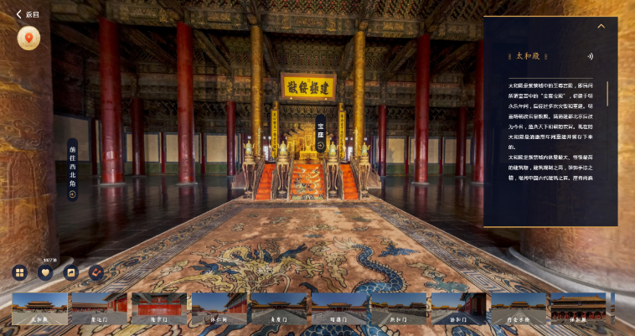
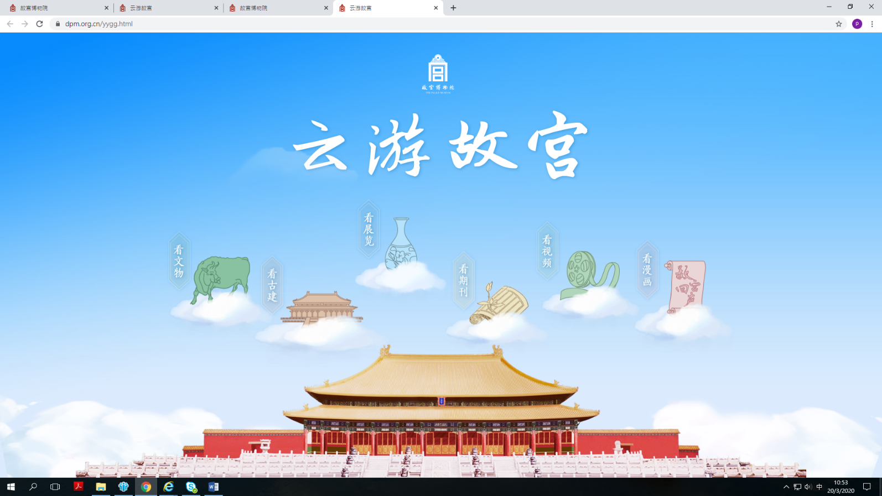
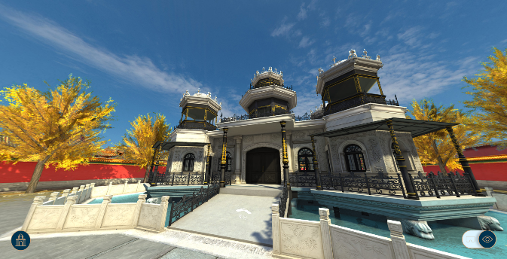
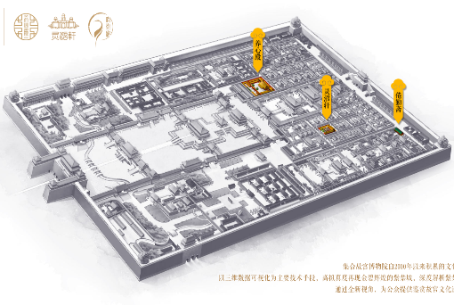
全景故宮
https://pano.dpm.org.cn/gugong_app_pc/index.html
例子︰e遊博物館
故宮博物院 https://www.dpm.org.cn/Home.html
故宮博物院 (青少年網站) https://young.dpm.org.cn/
全景故宮
https://pano.dpm.org.cn/gugong_app_pc/index.html
V故宮
http://v.dpm.org.cn/

Slide 17
注意事項︰
在使用資訊科技與不同人士進行溝通和傳送檔案時，請採取適切的措施保護個人資料和保障私隱。教師和家長可藉此機會培育學生成為具道德操守的資訊科技使用者。並提醒學生於學校教師或／和家長的連繫或／和陪同下，才與校外人士展開對話。
學校亦須留意使用安全的資訊科技平台，進行各項教學活動。

Slide 18
謝謝 Thank you
全方位學習組
聯絡我們：lwl@edb.gov.hk

